Slide 1
14–16 oed
Geirfa hygyrch ar gyfer termau allweddol:
cemeg feintiol
Ar gael yn rsc.li/439lYXj,
nodiadau i athrawon ar gael

Slide 2
Cynnwys
I gael gwybod sut i ddefnyddio’r adnodd hwn, ac i gael awgrymiadau metawybyddol, syniadau ar gyfer cefnogi a herio, ac adnoddau cysylltiedig, ewch i: rsc.li/3Gi9HHN
Swm y sylwedd mewn molau
Swm y sylwedd (n) …….…......…sleid 4
Rhif Avogadro..............................sleid 5
Decimetr ciwbig (dm³)...............sleid 6
Fformiwla empirig .......................sleid 7
Màs (m).........................................sleid 8
Màs molar (M)..............................sleid 9
Cyfaint molar nwy (V_{m})...…........sleid 10
Môl (mol) .....................................sleid 11
Cyfaint (V) ...................................sleid 12
Hafaliadau cemegol cytbwys
Economi atomau..........................sleid 13
Hafaliad symbolau cytbwys........sleid 14
Sgil gynnyrch.................................sleid 15
Fformiwla gemegol.......................sleid 16
Gormodedd adweithydd............sleid 17
Adweithydd cyfyngol...................sleid 18

Slide 3
Cynnwys
Crynodiad hydoddiannau a thitradiad
Bwred...........................................sleid 19
Crynodiad (c).............................sleid 20
Canlyniadau cydgordiol...........sleid 21
Diweddbwynt.............................sleid 22
Silindr mesur.................................sleid 23
Dangosydd pH............................sleid 24
Pibed............................................sleid 25
Hydoddiant.................................sleid 26
Titradiad.......................................sleid 27
Titr.................................................sleid 28
Cyfeintiau nwyon a masau sy'n adweithio
Cynnyrch gwirioneddol.................sleid 29
Chwistrell nwy.................................sleid 30
Cynnyrch canrannol......................sleid 31
Cynnyrch a ragfynegir/
cynnyrch damcaniaethol.............sleid 32
Clorian.............................................sleid 33
Màs cymharol
Cyfansoddiad canrannol.............sleid 34
Màs atomig cymharol (A_{r})............sleid 35
Màs fformiwla cymharol (M_{r})........sleid 36
Màs cymharol.................................sleid 37

Slide 4
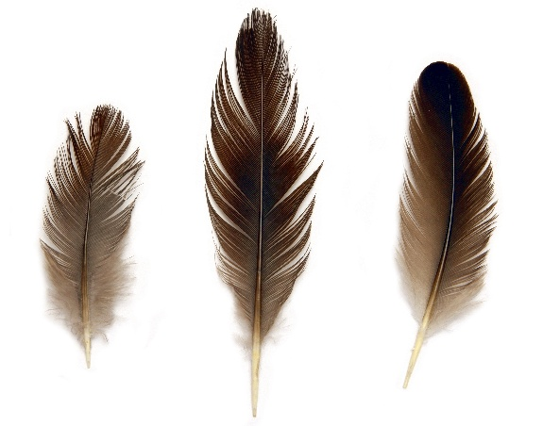
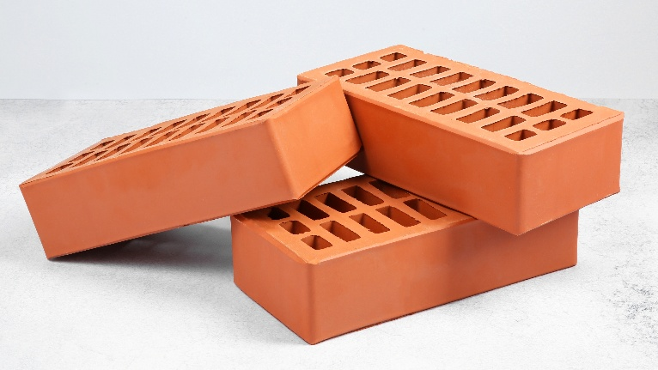
Swm y sylwedd
faint o atomau, moleciwlau neu unedau fformiwla sydd mewn sampl o’r sylwedd, caiff ei fesur mewn molau (mol)
Mewn geiriau eraill ...
faint o ronynnau sydd mewn sylwedd, mewn molau
Enghraifft
Dau fôl oedd y swm o hydrogen oedd ei angen i adweithio ag un môl o ocsigen
Peidio â drysu â ...
màs sylwedd neu fàs molar sylwedd
Mae tair bricsen yr un swm â thair pluen, er y bydd y màs yn wahanol
Dweud
Swm y syl-wedd
Geiriau tebyg
Faint o sylwedd

Slide 5
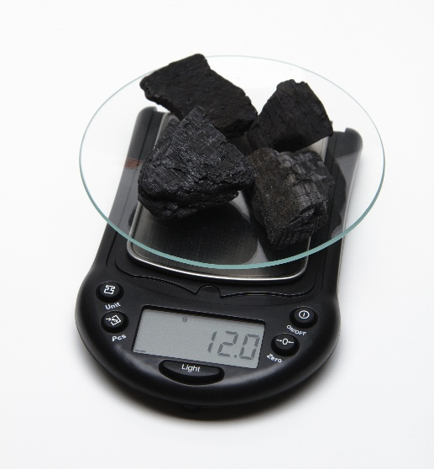
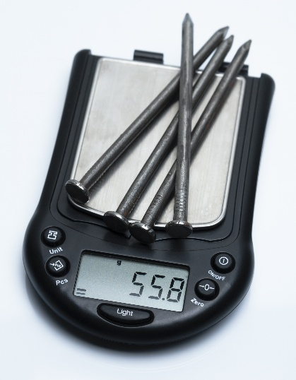


Rhif Avogadro
y rhif 6.02 x 10²³, sef nifer yr atomau, moleciwlau neu unedau fformiwla mewn un môl o’r sylwedd
Mewn geiriau eraill ...
bydd gan un môl o unrhyw sylwedd 6.02 x 10²³ atom ynddo. Mae 6.02 x 10²³ yr un fath ag ysgrifennu
602 000 000 000 000 000 000 000
Enghraifft
Mae dwsin yn gysonyn sy’n golygu 12. Mae rhif Avogadro yn golygu 6.02 x 10²³
Arwyddo
Gwyliwch fideo:
bit.ly/4rmbNt2
Peidio â drysu â ...
môl, sef swm y sylwedd sy’n cynnwys 6.02 x 10²³ atom
Dweud
Rhif Av-o-ga-dro
Mae gan 1 môl o garbon ac 1 môl o haearn ill dau 6.02 x 10²³ atom er bod ganddynt fasau gwahanol

Slide 6
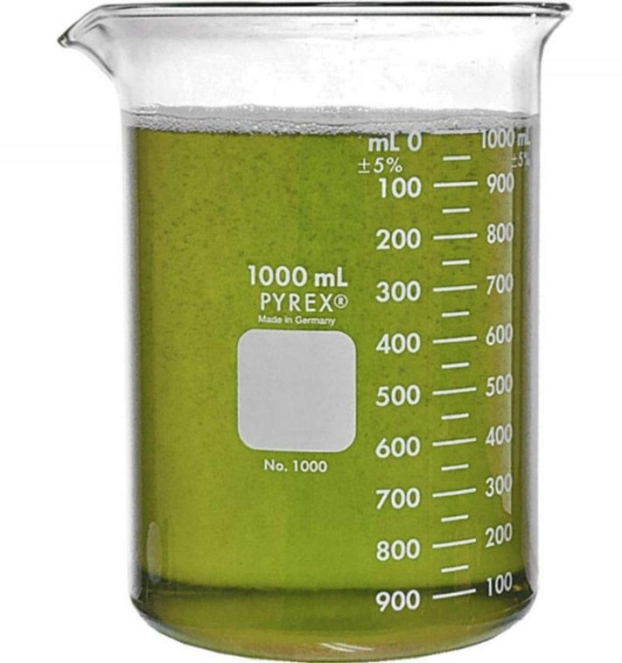
Decimetr ciwbig (dm³)
uned cyfaint, yr un faint ag un litr (l), sy’n hafal i 1000 centimetr ciwbig (cm³)
Mewn geiriau eraill ...
ffordd wahanol o ddisgrifio litr o sylwedd
Enghraifft
Roedd y bicer yn cynnwys un decimetr ciwbig (1 dm³) o hylif
Arwyddo
Gwyliwch fideo:
bit.ly/4rlKeA8
Ystyron eraill
Mae un decimetr ciwbig yr un fath â 1000 centimetr ciwbig (cm³)
Dweud
Dec-i-met-r ciw-big
Dadansoddi
Deci (degfed ran) metr (o fetr), ciwbig (yn ymwneud â chiwb neu’n dri dimensiwn)

Slide 7
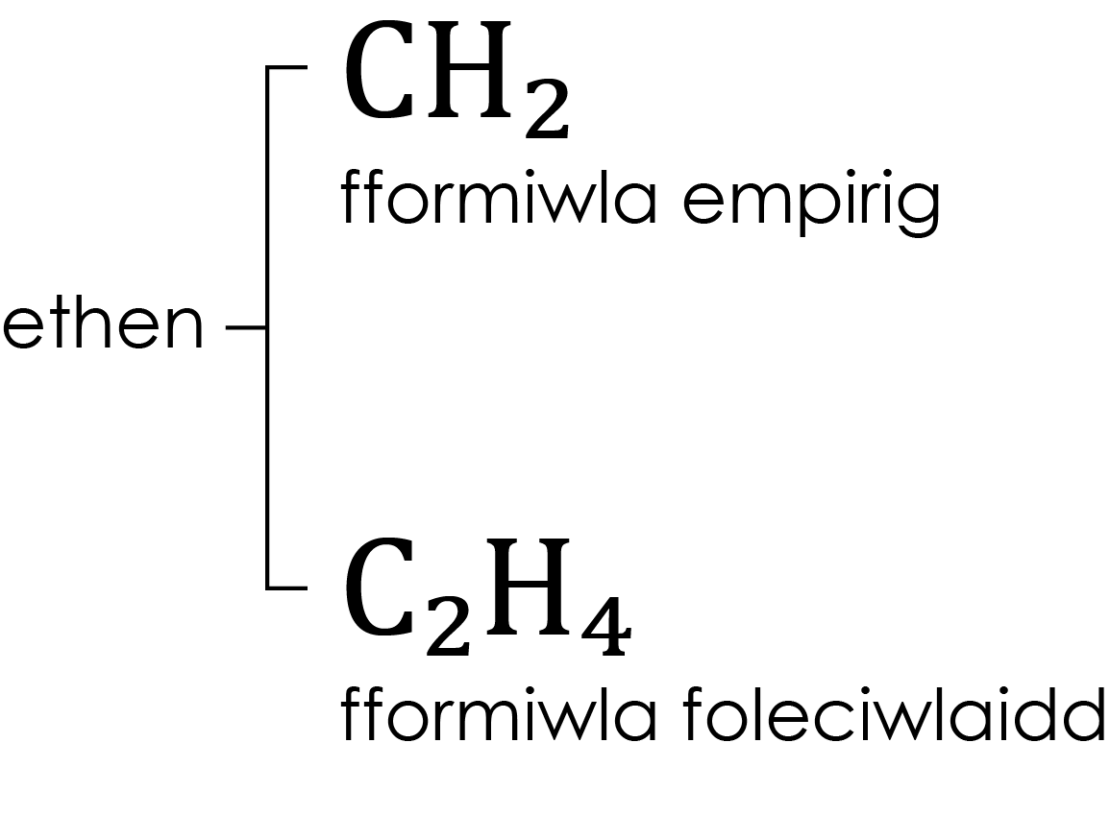
Fformiwla empirig
mae’n defnyddio symbolau cemegol i roi’r gymhareb symlaf o atomau (neu ïonau) o bob elfen mewn sylwedd, fel CH₂ ar gyfer ethen sydd â’r fformiwla foleciwlaidd C₂H₄
Mewn geiriau eraill ...
ffordd o ddangos y gymhareb symlaf o atomau (neu ïonau) mewn cyfansoddyn
Enghraifft
Mae gan sylweddau ïonig fformiwlâu empirig, fel NaCl, ond gallwn hefyd ddefnyddio fformiwlâu empirig i wneud pethau’n symlach ar gyfer moleciwlau mawr iawn. Mae gan glwcos, er enghraifft, y fformiwla foleciwlaidd C₆H₁₂O₆, a’r fformiwla empirig CH₂O
Dweud
Ffor-miw-la em-pir-ig
Dadansoddi
Fformiwla (ffordd o gynrychioli rhywbeth), empirig (yn seiliedig ar arsylwad)
Geiriau tebyg
Y gymhareb symlaf mewn rhifau cyfan
Peidio â drysu â ...
fformiwla foleciwlaidd – sy’n dangos yr atomau mewn un moleciwl unigol

Slide 8
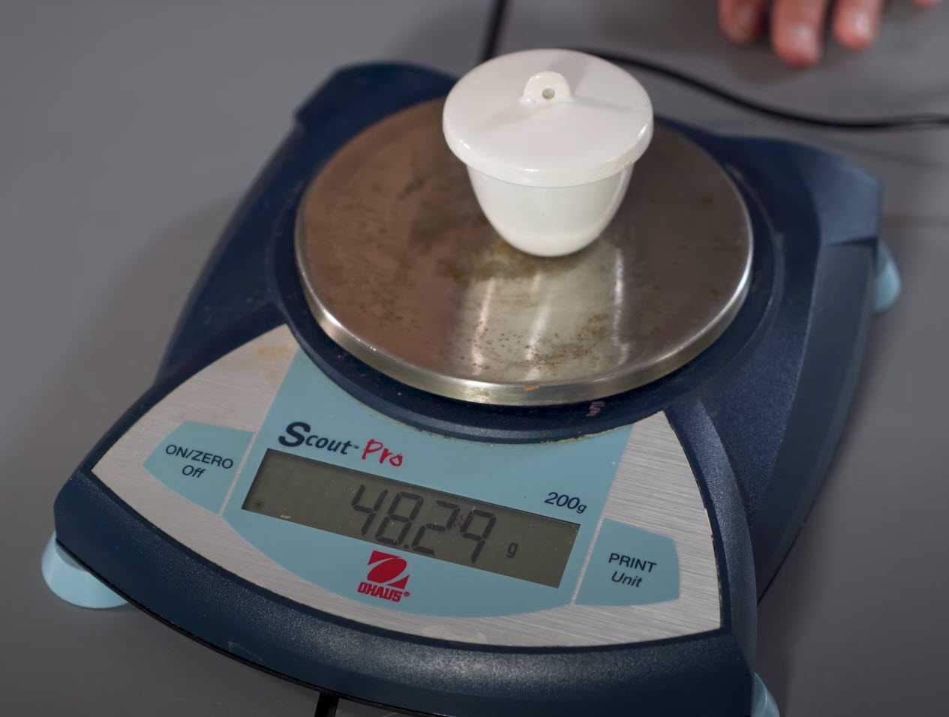
Màs (m)
priodwedd mater sy’n achosi i sampl o sylwedd deimlo grym disgyrchiant, caiff ei fesur mewn gramau (g)
Mewn geiriau eraill ...
faint o fater sydd mewn gwrthrych
Enghraifft
Màs y crwsibl yn y llun yw 48.29 g
Peidio â drysu â ...
pwysau, sy’n rym oherwydd disgyrchiant ac sy’n cael ei fesur mewn Newtonau
Arwyddo
Gwyliwch fideo:
bit.ly/4rOh9wN
Dweud
Màs
Geiriau tebyg
Y gair Saesneg ‘massive’, sy’n golygu gwrthrych sydd â màs mawr neu faint mawr

Slide 9
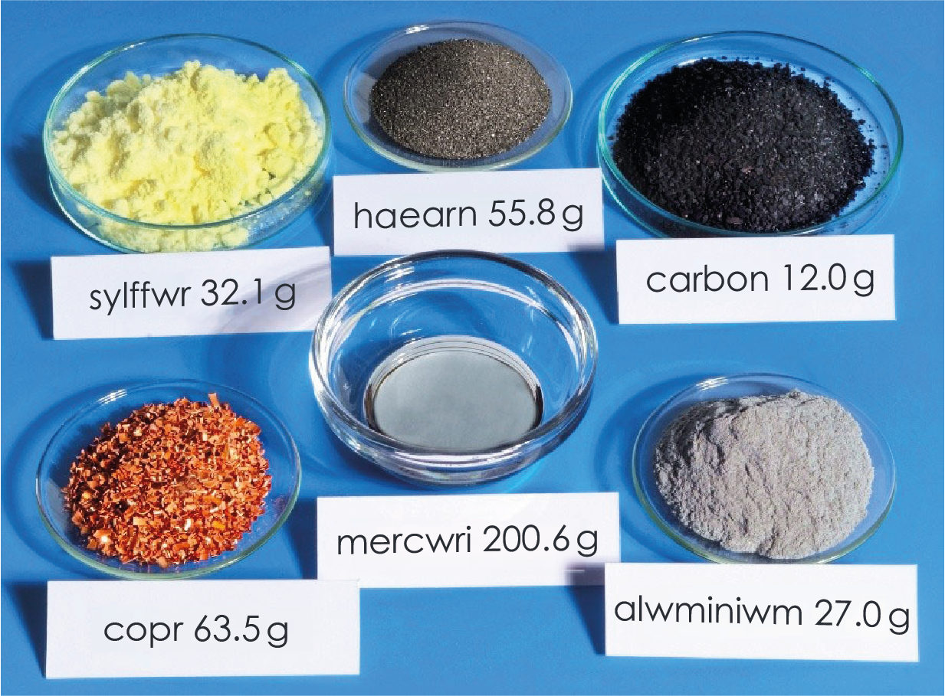
Màs molar (M)
màs un môl o sylwedd, a roddir yn ôl gwerth ei fàs atomig cymharol neu ei fàs fformiwla cymharol, mewn gramau
Mewn geiriau eraill ...
màs un môl o gemegyn mewn gramau
Enghraifft
Màs molar carbon yw 12 g.
Màs molar alwminiwm yw 27 g
Peidio â drysu â ...
màs cymharol, sef màs cyfartalog yr atomau mewn elfen neu gyfansoddyn. Mae màs molar yn cael ei fesur mewn gramau, ond nid oes gan fàs cymharol unedau
Arwyddo
Gwyliwch fideo:
bit.ly/3MgX2bL
Dweud
Màs mo-lar

Slide 10
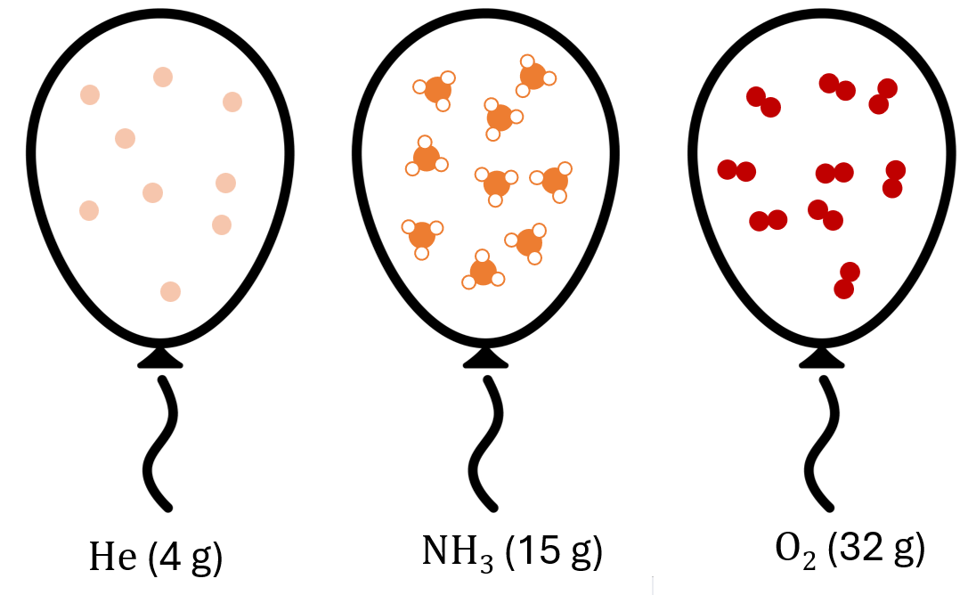
Cyfaint molar nwy (V_{m})
y cyfaint a lenwir gan un môl o nwy, sydd tua 24 decimetr ciwbig (dm³) ar dymheredd a gwasgedd ystafell
Mewn geiriau eraill ...
faint o le y mae un môl o nwy yn ei lenwi
Enghraifft
Cyfaint molar ocsigen ar dymheredd a gwasgedd ystafell arferol yw 24 dm³
Geiriau tebyg
Màs molar, sef mas môl o sylwedd
Dweud
Cyf-aint mo-lar nwy
Peidio â drysu â ...
Cofiwch fod gan nwyon fàs
Mae’r balwnau hyn i gyd yn cynnwys un môl o nwy. Mae ganddynt fasau gwahanol ond yr un cyfaint

Slide 11
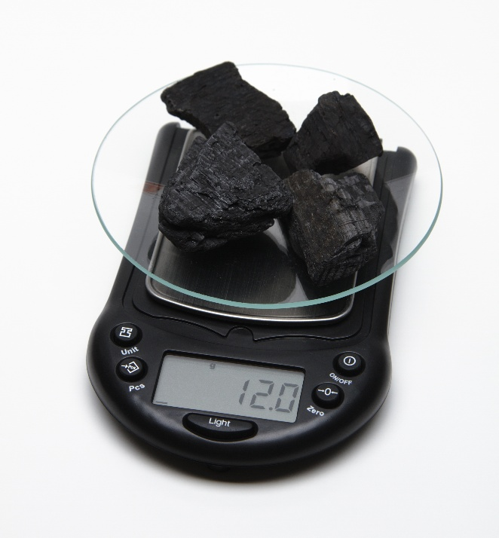
Môl (mol)
yr uned ar gyfer swm y sylwedd, pan mai un môl yw’r swm sy’n cynnwys 6.02 x 10²³ (rhif Avogadro) o atomau, moleciwlau neu unedau fformiwla
Mewn geiriau eraill ...
swm unrhyw sylwedd sy’n cynnwys 6.02 x 10²³ atom
Enghraifft
Mae un môl o garbon yn cynnwys 6.02 x 10²³ atom o garbon. Mae un môl o gopr yn cynnwys 6.02 x 10²³ atom o gopr
Arwyddo
Gwyliwch fideo:
bit.ly/4aT3cbl
Peidio â drysu â ...
màs molar, sef màs un môl o sylwedd
Dweud
Môl
Un môl o garbon

Slide 12
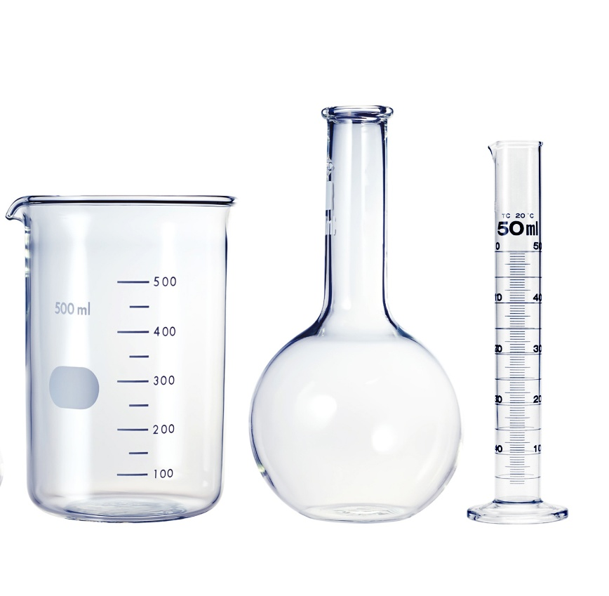
Cyfaint (V)
faint o ofod tri dimensiwn sy’n cael ei lenwi gan sampl o sylwedd, caiff ei fesur mewn centimetrau ciwbig (cm³) neu ddecimetrau ciwbig (dm³)
Mewn geiriau eraill ...
faint o le mae gwrthrych yn ei lenwi.
Enghraifft
Cyfaint mwyaf posibl y silindr mesur oedd 500 cm³
Arwyddo
Gwyliwch fideo:
bit.ly/4rLu82g
Peidio â drysu â ...
mililitrau, mae 1 mililitr yr un fath ag 1 cm³. Ond mewn cemeg dylem ddefnyddio centimetrau ciwbig (cm³) neu ddecimetrau ciwbig (dm³)
Dweud
cyf-aint

Slide 13
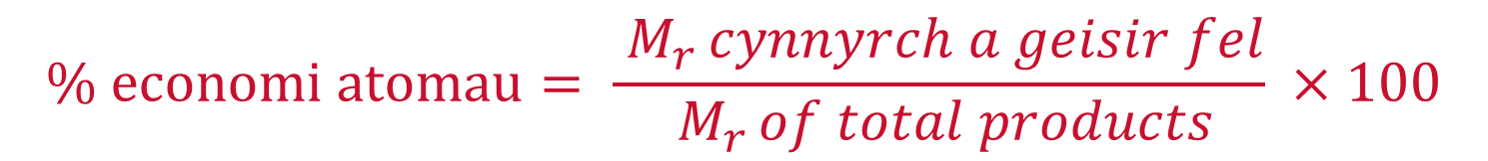
Economi atomau
Mewn hafaliad symbolau cytbwys, màs y cynnyrch a geisir fel canran o gyfanswm màs yr adweithyddion
Mewn geiriau eraill ...
canran yr adweithyddion a allai fod yn gynnyrch defnyddiol yn y pen draw
Enghraifft
Os yw 100 g o adweithyddion yn cynhyrchu 75 g o gynnyrch defnyddiol, mae’r economi atomau yn 75%
$$\% economi atomau= \frac{ M_{r }cynnyrch a geisir fel}{ M_{r }of total products} ×100$$
Peidio â drysu â ...
cynnyrch canrannol, sef swm gwirioneddol y cynnyrch sy’n cael ei wneud mewn adwaith
Dweud
Ec-on-o-mi at-om-au

Slide 14
Hafaliad symbolau cytbwys
ar gyfer adwaith cemegol, mae hwn yn dangos fformiwlâu cemegol yr adweithyddion a’r cynhyrchion, wedi’u gwahanu gan saeth. Gellir ysgrifennu rhifau cyfan cyn y fformiwlâu i gydbwyso’r hafaliad
Mewn geiriau eraill ...
pan fydd nifer yr atomau ar gyfer pob elfen yr un fath ar ochr chwith ac ochr dde hafaliad
Enghraifft
Mae hwn yn hafaliad symbolau cytbwys oherwydd bod pedwar atom hydrogen a dau atom ocsigen yn yr adweithyddion a’r cynhyrchion
2H₂ + O₂ → 2H₂O
H
H
H
H
O
+ →
Arwyddo
Gwyliwch fideo:
bit.ly/4azWwgO
O
O
H
H
H
H
O
Dweud
Haf-al-iad sym-bol-au cyt-bwys
Geiriau tebyg
Hafaliad geiriau, sef pan fyddwn ni’n ysgrifennu enwau’r cemegion a ddim yn defnyddio’r symbolau

Slide 15
Sgil gynnyrch
sylwedd a gynhyrchir gan adwaith cemegol ond nid dyma’r cynnyrch a geisir ac mae’n aml yn cael ei drin fel gwastraff
Mewn geiriau eraill ...
sylwedd sy’n cael ei wneud yn ystod adwaith nad yw’n brif gynnyrch
Enghraifft
Pan fydd methan yn adweithio ag ager i wneud hydrogen, mae carbon monocsid yn cael ei wneud fel sgil gynnyrch
Peidio â drysu â ...
Nid oes gan bob adwaith sgil gynnyrch
H
H
H
H
H
H
+ → +
C
C
O
H
H
O
H
H
H
H
Dweud
Sgil gynn-yrch
CH₄ + H₂O → 3H₂ + CO
Dadansoddi
Sgil (sy’n golygu ‘o ganlyniad i’) cynnyrch (y peth sy’n cael ei wneud)
Geiriau tebyg
Gwastraff – nid yw’r sgil gynnyrch yn wastraff bob amser, ac weithiau gellir ei ddefnyddio i ddiben arall

Slide 16
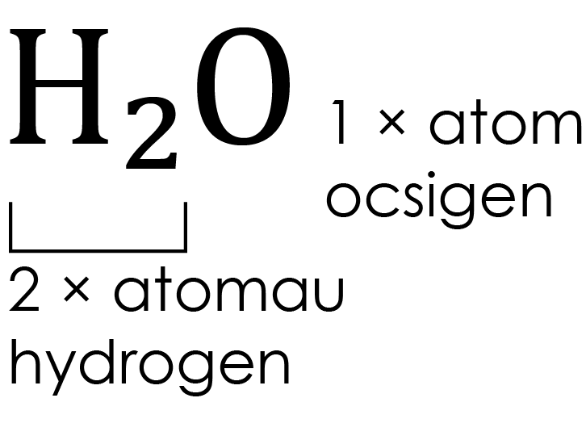
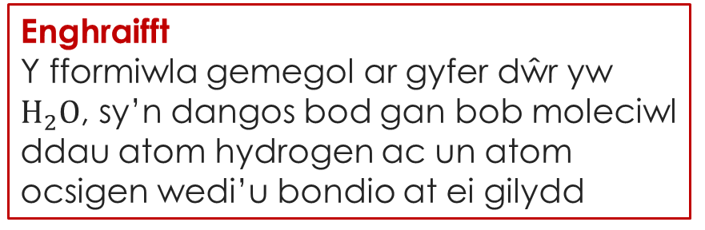
Fformiwla gemegol
mae’n defnyddio symbolau cemegol i ddangos nifer cymharol yr atomau (neu’r ïonau) o bob elfen mewn sylwedd, fel H₂O ar gyfer dŵr neu NaCl ar gyfer sodiwm clorid
Mewn geiriau eraill ...
mae’r math hwn o fformiwla yn rhoi symbolau cemegol yr elfennau sydd â’u hatomau (neu eu hïonau) yn y sylwedd. Mae’r fformiwla hefyd yn dangos niferoedd cymharol yr atomau (neu’r ïonau) hyn
Enghraifft
Y fformiwla gemegol ar gyfer dŵr yw $H_{2}O$, sy’n dangos bod gan bob moleciwl ddau atom hydrogen ac un atom ocsigen wedi’u bondio at ei gilydd
Peidio â drysu â ...
rhifau cydbwysol neu gymarebau adweithio. Mae’r rhifau bach sy’n is-nodau yn dweud wrthym sawl atom sydd o elfen y symbol maent yn ei ddilyn
Dweud
Fform-iw-la gem-eg-ol
Dadansoddi
Fformiwla (ffordd benodol o ysgrifennu pethau), cemegol (yn ymwneud â sylweddau)
Geiriau tebyg
Fformiwla foleciwlaidd (ar gyfer moleciwlau)
Cyd-destunau eraill
Gall fformiwla hefyd olygu set o gyfarwyddiadau, fel fformiwla mathemateg, neu rysáit

Slide 17
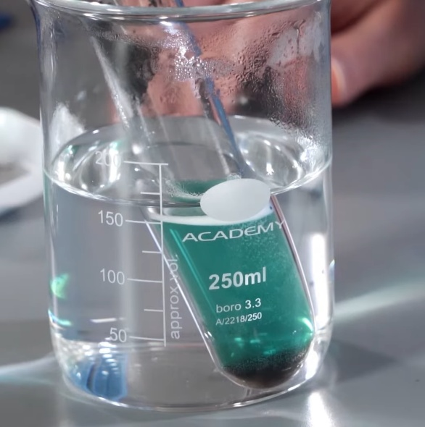
Gormodedd adweithydd
nid yw’n cael ei ddefnyddio i gyd mewn adwaith cemegol oherwydd bod adweithydd arall wedi rhedeg allan yn gyntaf
Enghraifft
Copr ocsid yw’r gormodedd adweithydd wrth wneud copr sylffad
Mewn geiriau eraill ...
y sylwedd sy’n weddill ar ôl adwaith oherwydd bod mwy nag oedd ei angen
Dweud
gor-mod-edd ad-weith-ydd
Peidio â drysu â ...
adweithyddion, sef unrhyw gemegion sy’n adweithio â’i gilydd.
Ni fydd gan bob adwaith ormodedd adweithydd
Dadansoddi
Gormodedd (gormod o rywbeth) adweithydd (y sylwedd sydd gennych ar y dechrau mewn adwaith cemegol)
Mae gormodedd copr ocsid i’w weld ar waelod y tiwb

Slide 18
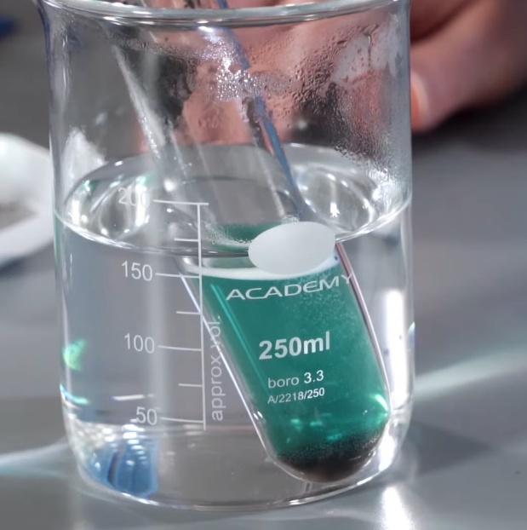
Adweithydd cyfyngol
mae’n cael ei ddefnyddio i gyd mewn adwaith cemegol, sydd felly’n cyfyngu ar faint o gynhyrchion y gellir eu ffurfio
Enghraifft
Yr asid sylffwrig oedd yr adweithydd cyfyngol yn yr adwaith; pan gafodd hwnnw ei ddefnyddio i gyd, daeth yr adwaith i ben
Mewn geiriau eraill ...
yr adweithydd sy’n cael ei ddefnyddio i gyd gyntaf mewn adwaith ac sydd felly’n cyfyngu ar faint o gynnyrch y gellir ei wneud
Dweud
Ad-weith-ydd cyf-yng-ol
Peidio â drysu â ...
Nid yr adweithydd cyfyngol yw’r un sydd â’r swm lleiaf bob amser
Geiriau tebyg
Ffactorau cyfyngol, a all gynnwys ffactorau allanol fel tymheredd neu lefelau golau sy’n effeithio ar adweithiau.
Ar ddiwedd yr adwaith, mae’r asid sylffwrig wedi cael ei ddefnyddio i gyd

Slide 19
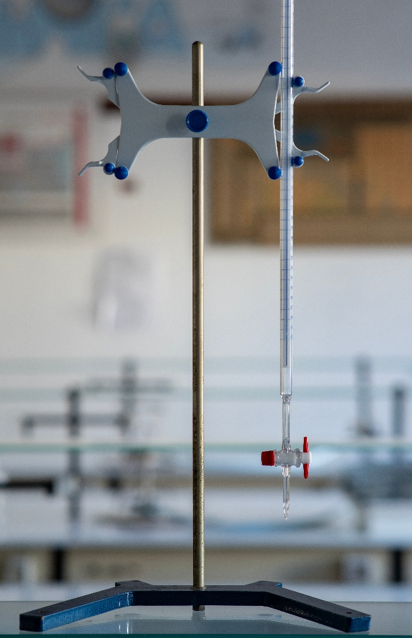
Bwred
tiwb cul gyda graddfa ar yr ochr a thap ar y gwaelod, caiff ei defnyddio i fesur yn fanwl gywir gyfaint yr hylif sy’n llifo allan ohoni mewn titradiad
Mewn geiriau eraill ...
tiwb sy’n cael ei ddefnyddio i ychwanegu hylifau yn araf at adwaith.
Enghraifft
Defnyddiwch fwred i ychwanegu’r asid at y fflasg gonigol fesul diferyn
Peidio â drysu â ...
pibedau, sydd â bwlb ar y pen i godi hylifau
Arwyddo
Gwyliwch fideo:
bit.ly/3OKTuPB
Geiriau tebyg
Biwret, sef hydoddiant sy’n cael ei ddefnyddio i brofi am broteinau
Dweud
Bwr-ed

Slide 20
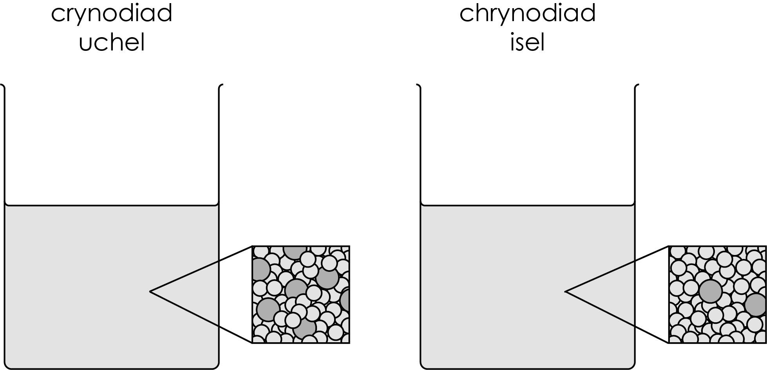
Crynodiad (c)
nifer y gramau neu folau o hydoddyn sydd ym mhob decimetr ciwbig o hydoddiant, caiff ei fesur mewn g/dm³ neu mol/dm³
Mewn geiriau eraill ...
swm y sylwedd mewn cyfaint penodol o hylif
Enghraifft
Crynodiad yr asid oedd 2 mol/dm³
Peidio â drysu â ...
cryfder sylwedd, neu gyfaint sylwedd. Gallwch gael cyfaint bach o hydoddiant hynod o grynodedig
Arwyddo
Gwyliwch fideo:
bit.ly/3MgZXkJ
Dweud
Cryn-od-iad

Slide 21
Canlyniadau cydgordiol
dau ganlyniad neu fwy sy’n cyd-fynd yn agos â’i gilydd; mewn titradiad mae dau ganlyniad yn gydgordiol os ydynt o fewn 0.1 centimetr ciwbig (cm³) i’w gilydd
Mewn geiriau eraill ...
canlyniadau mewn arbrawf sy’n debyg iawn i’w gilydd
Enghraifft
Ailadroddodd y myfyrwyr yr arbrawf dair gwaith a chawsant ganlyniadau cydgordiol
 | Titradiad 1 | Titradiad 2 | Titradiad 3
Cyfaint yr asid a ychwanegwyd (cm³) | 34.56 | 34.72 | 34.51
Mae Titradiad 1 a Thitradiad 3 yn ganlyniadau cydgordiol
Peidio â drysu â ...
manwl gywir – gall canlyniadau fod yn gydgordiol ond ddim yn fanwl gywir os nad ydynt yn agos at y gwerth gwirioneddol
Dweud
Can-lyn-iad-au cyd-gord-iol

Slide 22
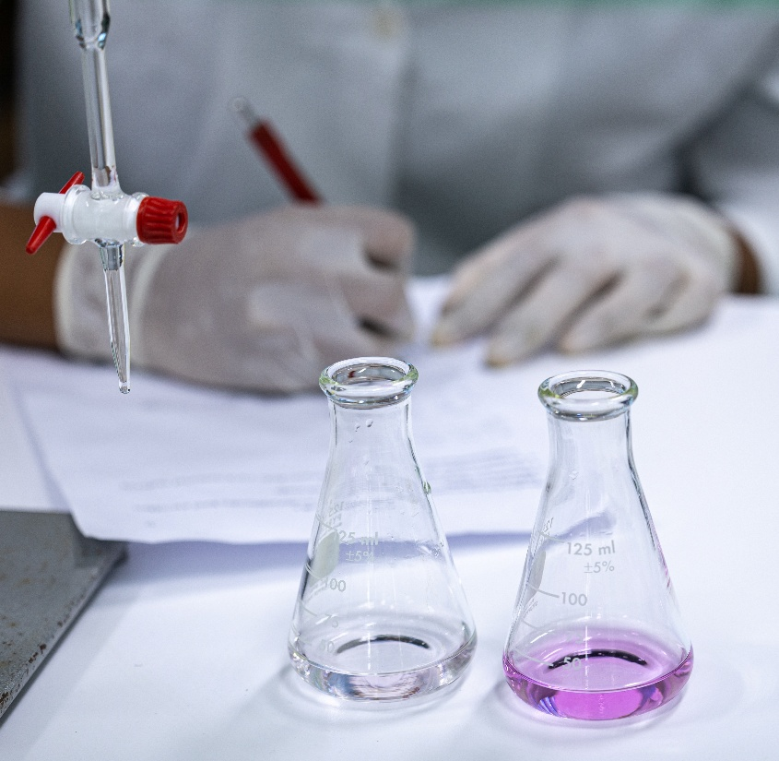
Diweddbwynt
mewn titradiad, yr union gyfaint a ychwanegwyd pan fydd y dangosydd yn newid lliw
Mewn geiriau eraill ...
Y pwynt pan fydd adwaith titradu wedi’i gwblhau
Enghraifft
Daeth diweddbwynt y titradiad pan oedd 23 cm³ o asid wedi cael ei ychwanegu.
Dweud
Diw-edd-bwynt
Peidio â drysu â ...
Nid yr adeg pan fo’r fwred yn wag yw’r diweddbwynt

Slide 23
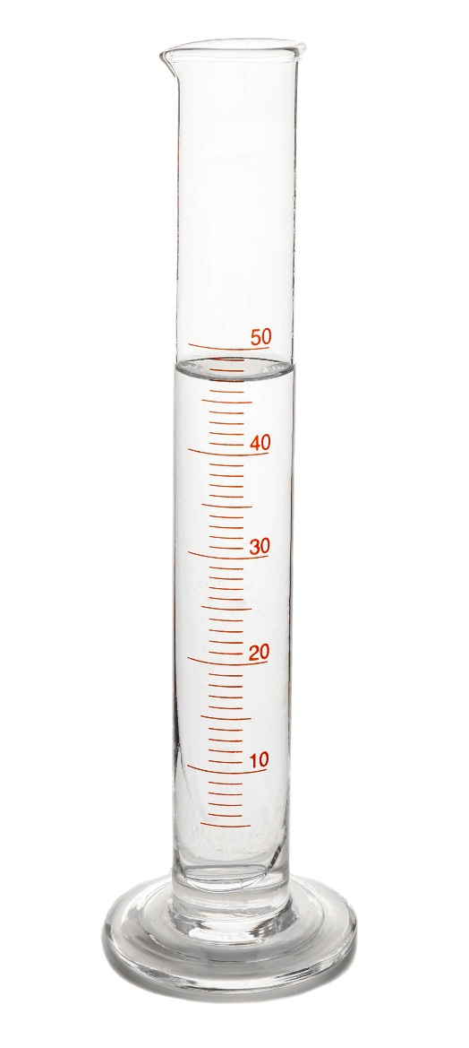
Silindr mesur
tiwb tal gyda graddfa ar yr ochr sy’n cael ei ddefnyddio i fesur cyfaint hylif neu gyfaint nwy sy’n byrlymu i fyny iddo drwy ddŵr
Mewn geiriau eraill ...
tiwb sy’n cael ei ddefnyddio i fesur cyfaint
Enghraifft
Fe wnaethom ddefnyddio silindr mesur i fesur 25 cm³ o ddŵr
Arwyddo
Gwyliwch fideo:
bit.ly/3MyO0XF
Peidio â drysu â ...
Offer mesur eraill fel bwredau neu bibedau
Dweud
Sil-in-dr mes-ur

Slide 24
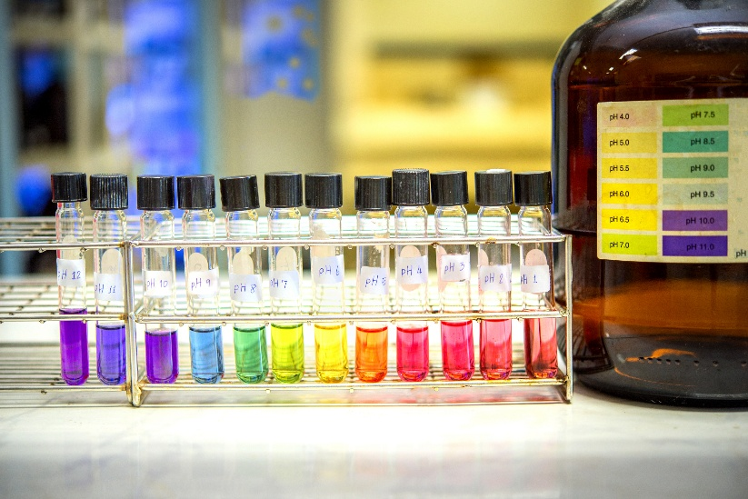
Dangosydd pH
sylwedd y mae ei liw pan fydd yn uwch na gwerth pH penodol yn wahanol i’w liw pan fydd o dan y gwerth pH hwnnw, fel methyl oren neu ffenolffthalein
Mewn geiriau eraill ...
cemegyn sy’n newid lliw i ddangos a yw sylwedd yn asid ynteu’n alcali
Enghraifft
Wrth i ni ychwanegu asid at alcali, newidiodd y dangosydd pH o borffor i wyrdd ac yna coch
Peidio â drysu â ...
Mae gan rai dangosyddion pH amrywiaeth o liwiau, ond mae gan eraill, fel methyl oren, nifer llai
Arwyddo
Gwyliwch fideo:
bit.ly/46bKxVx
Dweud
Dang-os-ydd pi-heitsh
Geiriau tebyg
Mae Dangosydd Cyffredinol yn fath penodol o ddangosydd pH

Slide 25
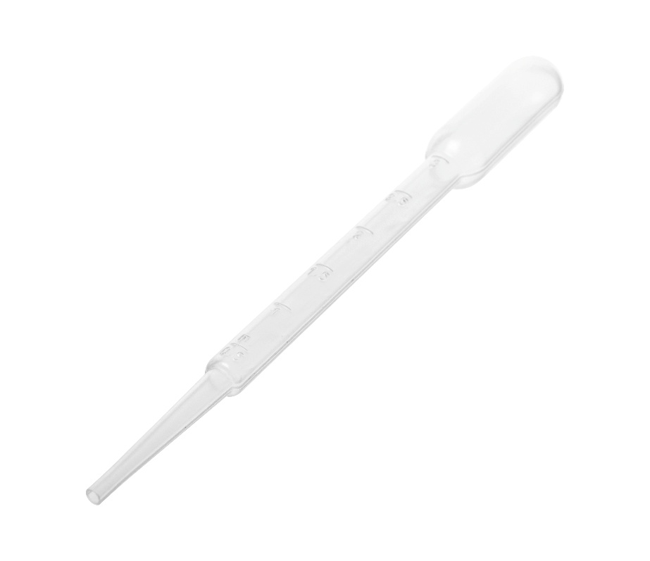
Pibed
tiwb cul sy’n cael ei lenwi drwy sugnedd, gyda marc neu raddfa ar yr ochr, caiff ei ddefnyddio i godi cyfaint mesuredig o hylif
Mewn geiriau eraill ...
teclyn a ddefnyddir i fesur a throsglwyddo cyfaint bach, union o hylif
Enghraifft
Defnyddiwch bibed i ychwanegu 5 diferyn o asid at y cymysgedd yn araf
Peidio â drysu â ...
diferydd, sy’n edrych yn debyg ond nad oes ganddo fesuriadau ar yr ochr
Arwyddo
Gwyliwch fideo:
bit.ly/40d8bxr
Dweud
pib-ed

Slide 26
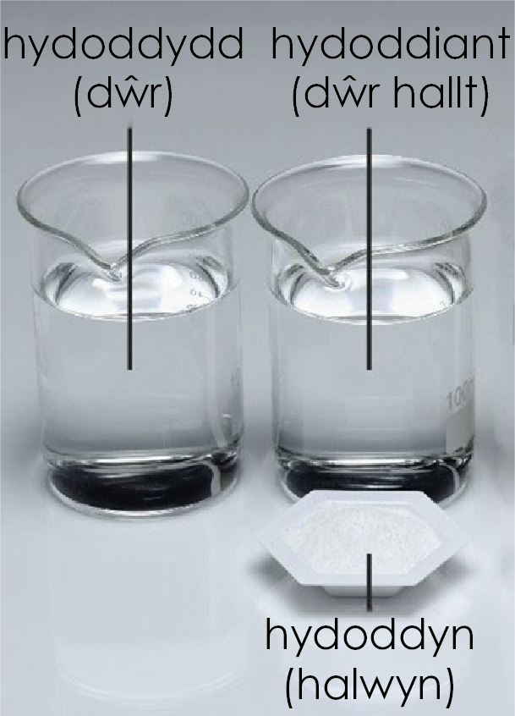
Hydoddiant
y cymysgedd a gynhyrchir pan fydd hydoddyn yn hydoddi mewn hydoddydd
Mewn geiriau eraill ...
cymysgedd lle mae un sylwedd yn hydoddi’n llwyr mewn sylwedd arall, fel halen mewn dŵr
Enghraifft
Mewn hydoddiant o ddŵr heli, halen yw’r hydoddyn a dŵr yw’r hydoddydd
Peidio â drysu â ...
dyfrllyd. Mae hydoddiannau’n aml yn cael eu ffurfio mewn dŵr, ond maent yn gallu ffurfio mewn hylifau eraill hefyd
Arwyddo
Gwyliwch fideo:
bit.ly/44uofhF
Dweud
Hyd-odd-iant
Dadansoddi
Hydawdd (yn gallu cael ei hydoddi) + yr ôl-ddodiad ‘iant’
Geiriau tebyg
Weithiau gelwir hydoddiant halen di-haint yn ‘hydoddiant halwynog’

Slide 27
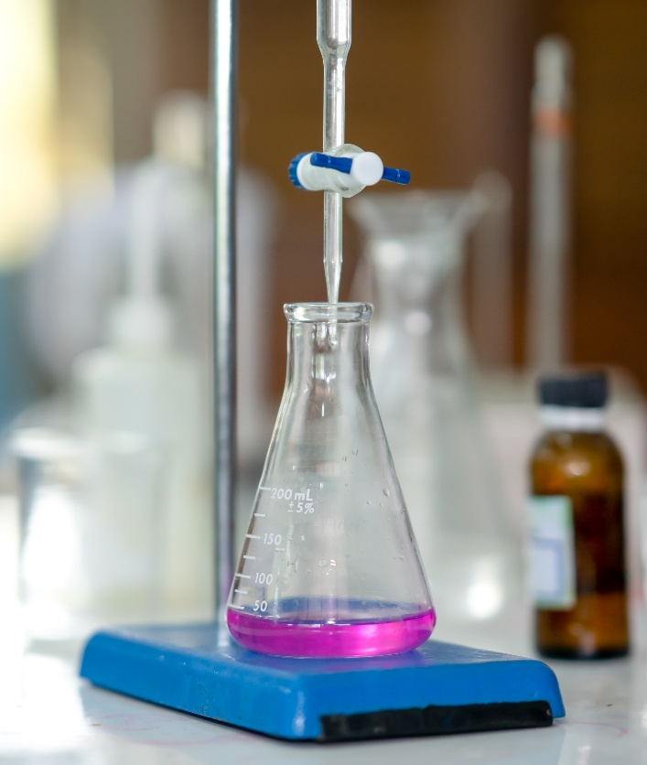
Titradiad
dull o ganfod crynodiad hydoddiant drwy adwaith â hydoddiant arall sydd â chrynodiad diffiniedig
Mewn geiriau eraill ...
dull trachywir o ychwanegu un hylif at un arall.
Enghraifft
Gellir cyfrifo cyfaint yr asid sydd ei angen i niwtralu alcali drwy ddefnyddio titradiad
Arwyddo
Gwyliwch fideo:
bit.ly/466WhIX
Peidio â drysu â ...
Niwtralu – gallwn ddefnyddio titradiad i niwtralu, ond gellir ei ddefnyddio ar gyfer adweithiau eraill hefyd
Dweud
Tit-rad-iad

Slide 28
Titr
cyfaint yr hydoddiant mae angen ei ychwanegu o’r fwred i gyrraedd y diweddbwynt
Mewn geiriau eraill ...
swm yr hylif rydych chi’n ei ychwanegu o’r fwred
Enghraifft
Y titr roedd ei angen i niwtralu’r alcali oedd 24 cm³
Arwyddo
Gwyliwch fideo:
bit.ly/40eZqCY
Titr = 6 cm³
Peidio â drysu â ...
diweddbwynt, sef pan fydd yr adwaith wedi gorffen; gellir ei ddefnyddio i gyfrifo’r titr
Dweud
Tit-r

Slide 29
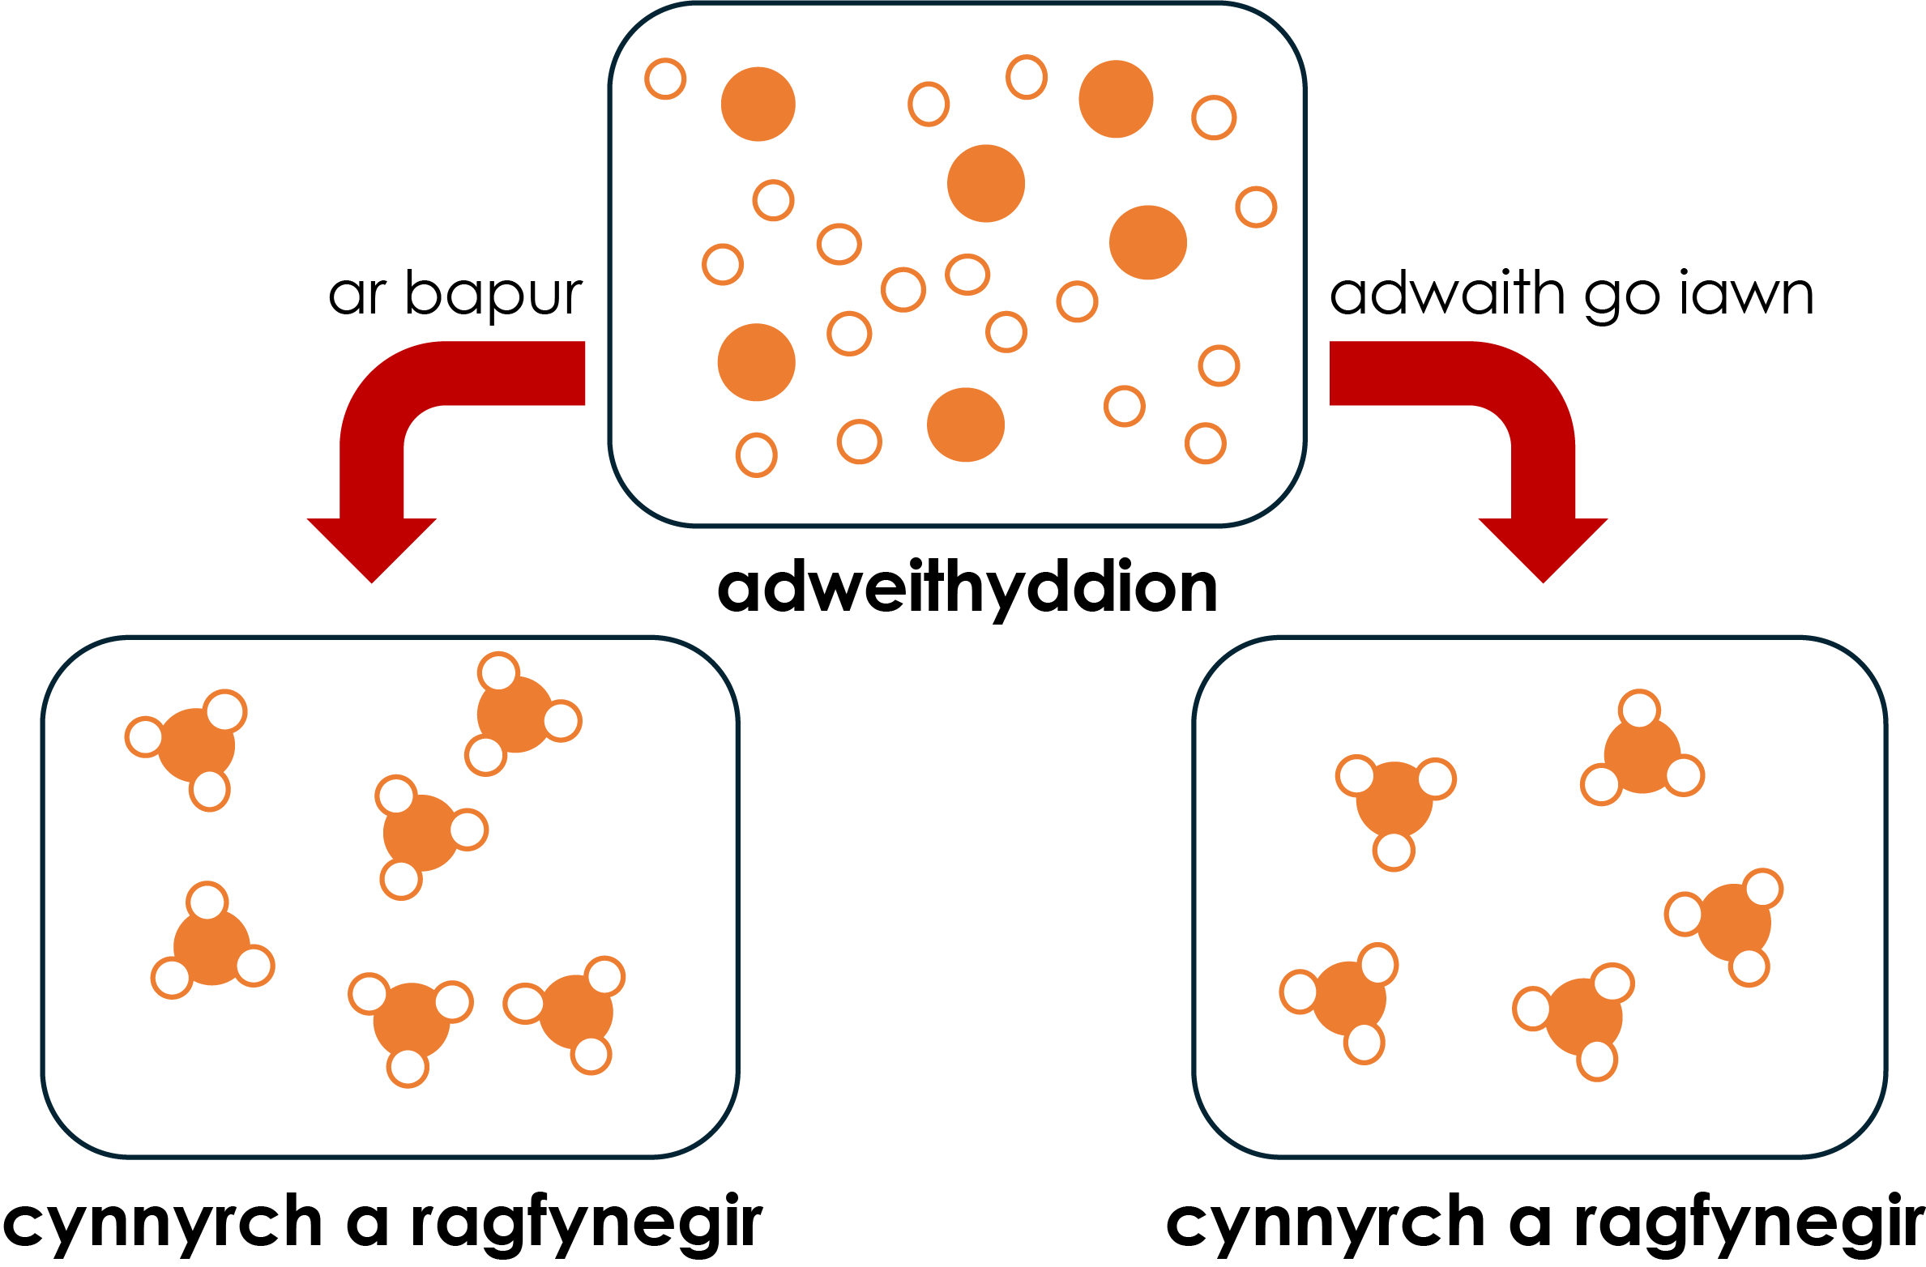
Cynnyrch gwirioneddol
màs neu faint o gynnyrch gwirioneddol sy’n cael ei wneud mewn adwaith cemegol
Enghraifft
Mae’r cynnyrch gwirioneddol mewn arbrawf yn aml yn llai na’r hyn sy’n cael ei ragfynegi
Mewn geiriau eraill ...
swm gwirioneddol y cynnyrch sy’n cael ei wneud
Peidio â drysu â ...
Cynnyrch a ragfynegir/cynnyrch damcaniaethol, sef yr uchafswm y gellid ei wneud mewn adwaith
Dweud
Cynn-yrch gwir-ion-edd-ol
Geiriau tebyg
Cynnyrch canrannol a chynnyrch a ragfynegir/cynnyrch
damcaniaethol, mae pob un ohonynt yn gysylltiedig

Slide 30
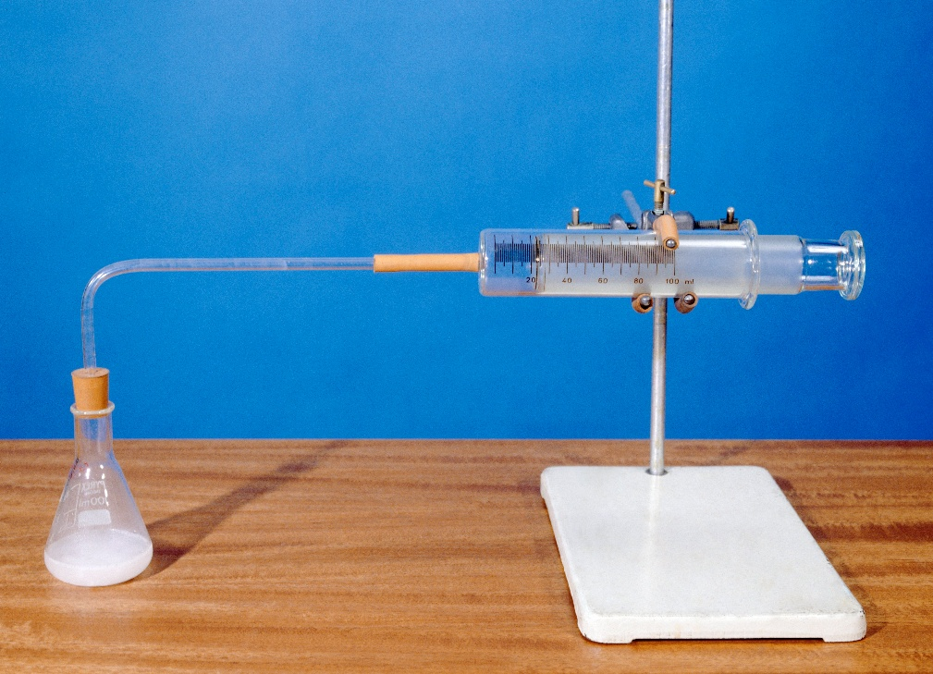
Chwistrell nwy
tiwb gwydr gyda graddfa ar yr ochr a phlymiwr sy’n symud yn rhydd, caiff ei ddefnyddio i gasglu ac i fesur cyfaint nwy.
Mewn geiriau eraill ...
darn o gyfarpar sy’n cael ei ddefnyddio i fesur cyfaint nwy
Enghraifft
Gellir defnyddio chwistrell nwy i fesur cyfradd cynhyrchu nwy yn yr arbrawf
Peidio â drysu â ...
chwistrell hylif, sydd yn aml wedi’i gwneud o blastig
Dweud
Chwis-trell nwy

Slide 31
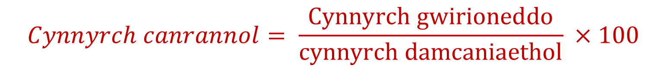
Cynnyrch canrannol
y cynnyrch gwirioneddol, wedi’i roi fel canran o’r cynnyrch damcaniaethol
Enghraifft
Mewn arbrawf, roedd y cynnyrch canrannol yn 75%
Mewn geiriau eraill ...
ffordd o ddangos faint o gynnyrch sydd wedi cael ei wneud o’i gymharu â’r hyn yr oedd disgwyl ei wneud
$$Cynnyrch canrannol= \frac{Cynnyrch gwirioneddo}{cynnyrch damcaniaethol} ×100$$
Geiriau tebyg
Cynnyrch damcaniaethol a chynnyrch gwirioneddol, sy’n cael eu defnyddio i gyfrifo’r cynnyrch canrannol
Peidio â drysu â ...
cyfradd yr adwaith. Nid yw’r cynnyrch yn gysylltiedig â’r cyflymder
Dweud
Cynn-yrch can-rann-ol

Slide 32
Cynnyrch a ragfynegir/ cynnyrch damcaniaethol
uchafswm y màs neu faint o gynnyrch gallech ei wneud mewn adwaith cemegol os na cheir unrhyw adweithiau eraill ac os na chollir unrhyw beth
Mewn geiriau eraill ...
uchafswm y cynnyrch y gellid ei wneud pe bai popeth yn adweithio’n berffaith
Enghraifft
Roedd y cynnyrch damcaniaethol yn 10 g, ond dim ond 8 g a gynhyrchwyd gan y myfyrwyr
Geiriau tebyg
Cynnyrch gwirioneddol a chynnyrch canrannol – mae pob un ohonynt yn gysylltiedig
Dweud
Cynn-yrch a rag-fyn-eg-ir/
cynn-yrch dam-can-iaeth-ol

Slide 33
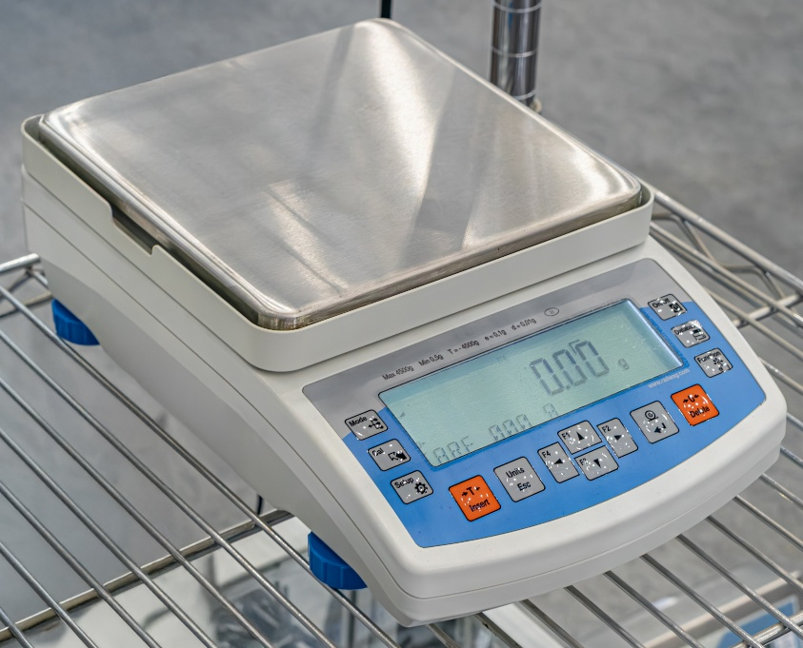
Clorian
dyfais electronig sydd â hambwrdd metel ac sy’n rhoi darlleniad digidol, caiff ei defnyddio i fesur màs sampl o sylwedd
Mewn geiriau eraill ...
dyfais ddigidol i fesur màs yn drachywir
Enghraifft
Defnyddiwch glorian i fesur 5.2 g o halen
Arwyddo
Gwyliwch fideo:
bit.ly/4rMUHEm
Peidio â drysu â ...
Dweud
Clor-ian

Slide 34
Cyfansoddiad canrannol
màs cymharol atom(au) un elfen mewn cyfansoddyn, wedi’i roi fel canran o’r màs fformiwla cymharol
Mewn geiriau eraill ...
y ganran o sylwedd sydd wedi’i gwneud o bob elfen
Enghraifft
Cyfansoddiad canrannol dŵr yw tua 11% hydrogen ac 89% ocsigen.
Màs atomig cymharol hydrogen yw 1 (x2 atom = 2)
Màs atomig cymharol ocsigen yw 16
Cyfanswm y màs = 18
Cyfansoddiad: Hydrogen = 11%, Ocsigen = 89%
Peidio â drysu â ...
Nifer yr atomau mewn cyfansoddyn. Mae gan rai atomau fwy o fàs nag eraill
H
1
H
1
O
16
Dweud
Cyf-an-sodd-iad cym-har-ol

Slide 35
Màs atomig cymharol (A_{r})
màs cyfartalog atom o elfen, gan ystyried canrannau isotopau’r elfen sy’n digwydd yn naturiol
Mewn geiriau eraill ...
màs cyfartalog atom o elfen benodol fel y dangosir yn y tabl cyfnodol
Enghraifft
Màs atomig cymharol ocsigen yw 16
11 | 12 | 14 | 16
B | C | N | O
Boron | Carbon | Nitrogen | Ocsigen
5 | 6 | 7 | 8
Arwyddo
Gwyliwch fideo:
bit.ly/4al4ZG3
Peidio â drysu â ...
Nid dyma fàs gwirioneddol yr atom, gan y byddai hwnnw’n rhif bach iawn
Geiriau tebyg
Màs molar, sef màs un môl o sylwedd mewn gramau
Dweud
Màs at-om-ig cym-har-ol

Slide 36
Màs fformiwla cymharol (M_{r})
cyfanswm masau atomig cymharol yr holl atomau sydd mewn fformiwla gemegol sylwedd wedi’u hadio at ei gilydd
Mewn geiriau eraill ...
cyfanswm yr holl fasau atomig cymharol mewn cyfansoddyn
Enghraifft
Màs fformiwla cymharol dŵr yw 18.
Mae moleciwl dŵr wedi’i wneud o ddau atom hydrogen ac un atom ocsigen.
Màs atomig cymharol hydrogen yw 1 (x 2 atom = 2)
Màs atomig cymharol ocsigen yw 16
Cyfanswm y màs = 18
Dweud
Màs ffor-miw-la cym-har-ol
1
H
Hydrogen
1
16
O
Ocsigen
8
Peidio â drysu â ...
màs molar, sef màs un môl o sylwedd mewn gramau

Slide 37
Màs cymharol
màs gronyn yn gymharol i $\frac{1}{12}$ o fàs atom ${}_{ }^{12}C$
Mewn geiriau eraill ...
màs unrhyw ronyn, atom neu foleciwl o’i gymharu â charbon
Enghraifft
Màs cymharol proton yw 1
 | Màs Cymharol
Proton | 1
Niwtron | 1
Electron | 0.000538
Peidio â drysu â ...
Nid yw màs cymharol yn cael ei fesur mewn gramau
Dweud
màs cym-har-ol
Geiriau tebyg
Màs atomig cymharol, sef yr atom cyfan, neu fàs fformiwla cymharol, sef moleciwl cyfan

Slide 38
Diolchiadau
Y lluniau ar sleidiau 5, 11 a 30 © GIPhotoStock/Science Photo Library
Y llun ar sleid 9 © Martyn F. Chillmaid/ Science Photo Library
Y lluniau ar sleidiau 4, 12, 19, 22–25, 27 a 33 © Shutterstock
Pob llun arall © Y Gymdeithas Gemeg Frenhinol
Geirfâu Iaith Arwyddion Prydain o dermau’r cwricwlwm gan yr SSC https://www.ssc.education.ed.ac.uk/BSL/
Geiriadur Iaith Arwyddion Prydain
https://www.signbsl.com/

